Slide 1
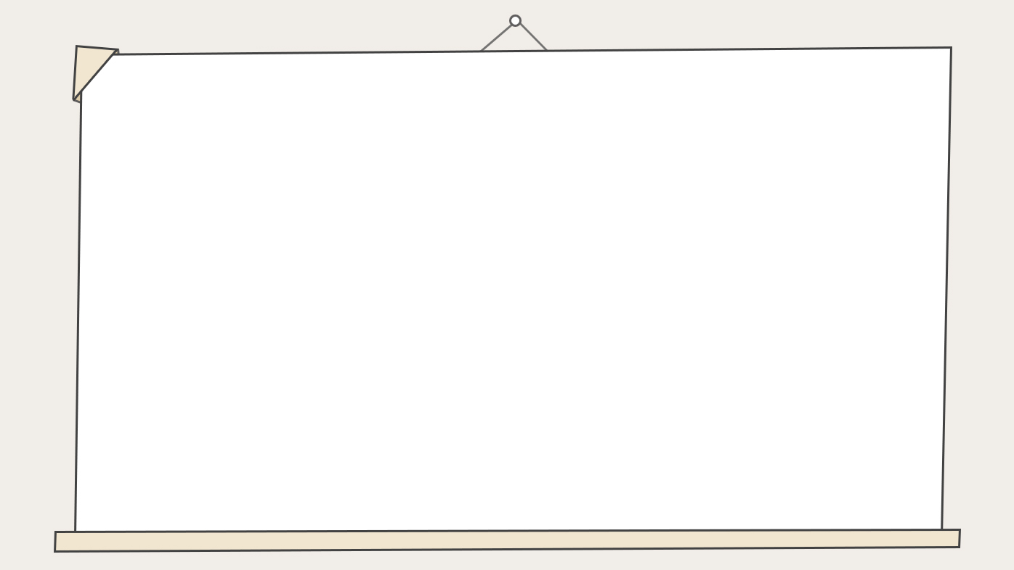
인공지능 프로젝트
자동 분리배출이 가능한 쓰레기통
20172500 오세진 (100%) 발표
20182267 서효태 (100%) 자료조사
20191490 김소연 (100%) 자료조사
20204175 고경진 (100%) PPT제작

Slide 2
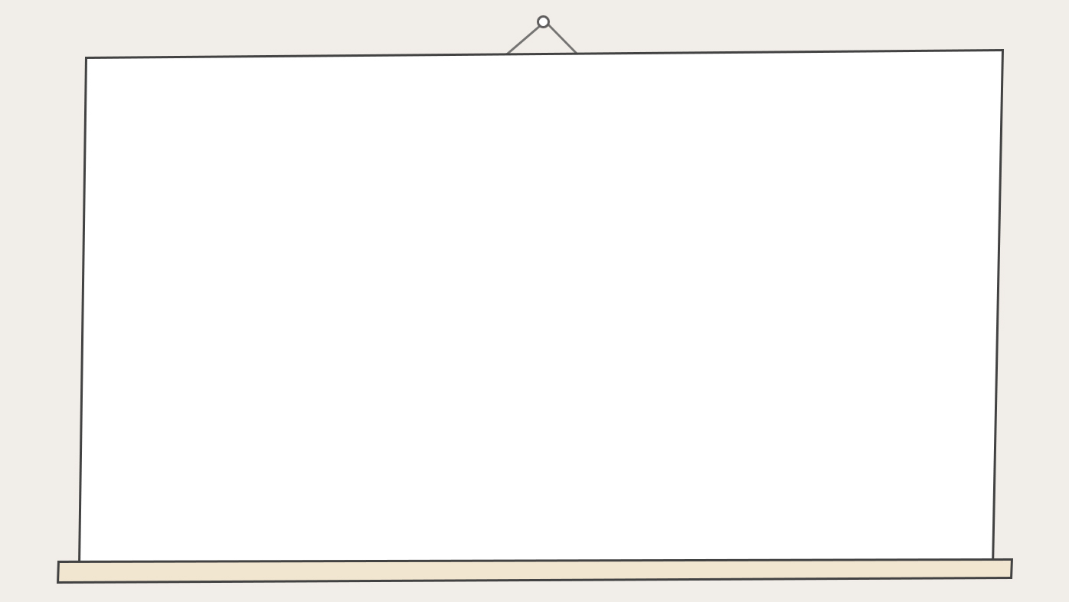
목 차
1
주제 선정 및 요약
2
프로젝트 내용
3
프로젝트 진행 과정
4
RNN
5
지도학습

Slide 3
목 차
6
CNN
7
UI
8
추가 개선해야할 점
9
우수한 점
10
향후 계획 또는 느낀 점

Slide 4
1
주제 선정 및 요약

Slide 5
0 1
코로나 19로 인하여 비대면으로 일상을 살아가는 시대가 되면서
일회용 쓰레기 사용량이 증가함에 따라 잘못된 분리배출 방법으로
재활용률이 낮아지고 있어 환경오염이 증가하고 있는 추세이다.
0 2
이러한 문제점들을 보완하고자 머신러닝을 통해 우선적으로 쓰레기들을
모양, 색, 재활용 표시 등을 학습시키고 마지막으로 빛의 반사율을 확인하여 정확하게 분리 배출을 가능하게 만들 계획이다.

Slide 6
2
프로젝트 내용

Slide 7
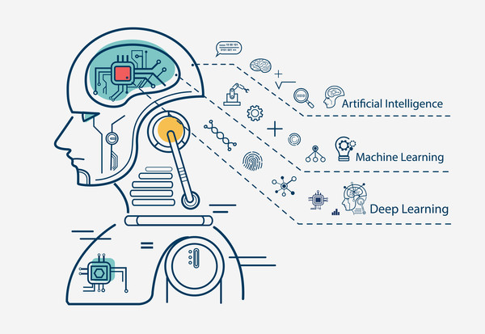
딥러닝을 통해 우선적으로 패트병&플라스틱 모양, 색, 재활용 표시 등을
학습시키고 마지막으로 빛의 반사율을 확인하여 정확하게 구별할 수 있게
한다. 이러하여 분리 배출을 가능하게 하고 특히 패트병과 플라스틱 안에
불순물이 있거나 또는, 라벨이 붙어있거나, 뚜껑이 닫혀있다면 따로
분리배출 하게 한다.

Slide 8
3
프로젝트 진행 과정

Slide 9
과제 진행 계획
5주차 | 주제 선정
6주차 | 자료 조사
7주차 | 제안서 발표
8주차 | 프로젝트에 사용할 기술 조사 및 사용할 모듈 선정
9주차 | 지도학습을 이용하여 실험 시작 및 학습률 확인
10주차 | RNN방법으로 학습, 실험시작 및 학습률 확인
11주차 | CNN방법으로 학습, 실험시작 및 학습률 확인
12주차 | 프로젝트에서 부족한 부분 점검
13주차 | 최종 발표

Slide 10
4
RNN

Slide 11
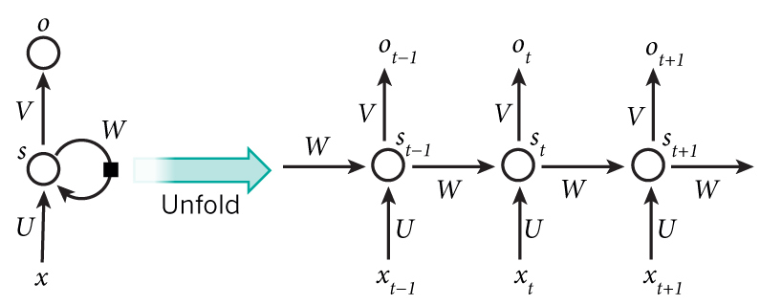
0 1
Recurrent Neural Network(RNN)
순환 신경망을 뜻한다. 입력된 데이터가 입력층에서 은닉층으로, 은닉층의 결과가 다시 은닉층의 입력으로 반복(recurrent)한다.
0 2
반복적이고 순차적인 데이터학습에 특화된 인공신경망의 한 종류이다.
기존의 지속적이고 반복적이며 순차적인 데이터 학습의 한계를 해결하는
알고리즘이다.

Slide 12
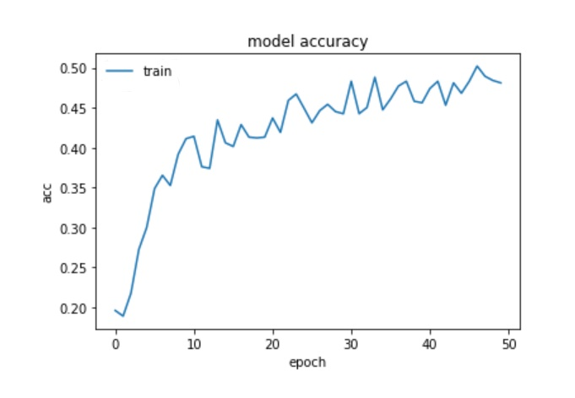
RNN 학습률
RNN
실제 학습률 50%

Slide 13
5
지도학습

Slide 14
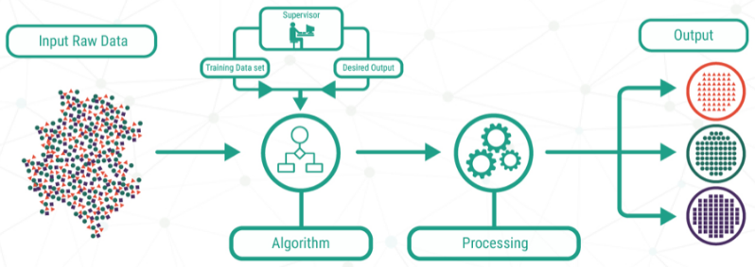
0 1
지도학습(Supervised Learning)
정답이 있는 데이터를 활용해 데이터를 학습 시키는 것이다. 입력값이
주어지면 입력값에 대한 Label(Y data)을 주어 학습시키며 대표적으로
분류, 회귀 문제가 있다.
0 2
분류(Classification) : 주어진 데이터를 정해진 카테고리(라벨)에 따라 분류하는 문제를 말한다. 예를 들어 입력 데이터로 메일을 주고 ‘라벨을 스팸메일이다,
아니다’를 주면 모델은 새로운 메일이 들어올 때 이 메일이 스팸인지 아닌지
분류를 할 수 있게 된다.

Slide 15
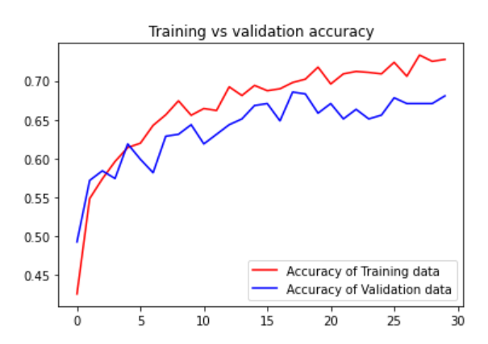
지도학습 학습률
지도학습
Training = 예상 학습률 75%
Validation = 실제 학습률 70%

Slide 16
6
CNN

Slide 17
0 1
CNN(Convolutional Neural Network)
DNN에서 이미지나 영상과 같은 데이터를 처리할 때 발생하는 문제점들을
보완한 방법 (DNN은 기본적으로 1차원 형태의 데이터를 사용)
0 2
작동 원리
이미지의 특징을 맵으로 추출한다.
서로 다른 패턴의 특성맵을 추출 한 후 데이터의 크기를 줄인다.
다시 한번 특징을 추출하고 다른 패턴의 특성맵을 추출한다.
특성맵을 일렬로 쭉 이어 붙여 완전 연결 신경망으로 최종 클래스를 분류한다.
0~9까지의 원~핫 인코딩 형식으로 표시한다.
(원~핫 인코딩 : 문자를 숫자로 바꾸는 기본적인 표현 방법)

Slide 18
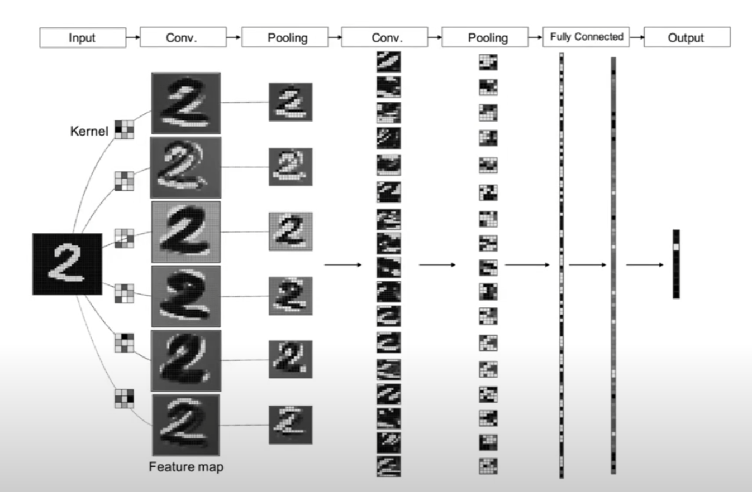

Slide 19
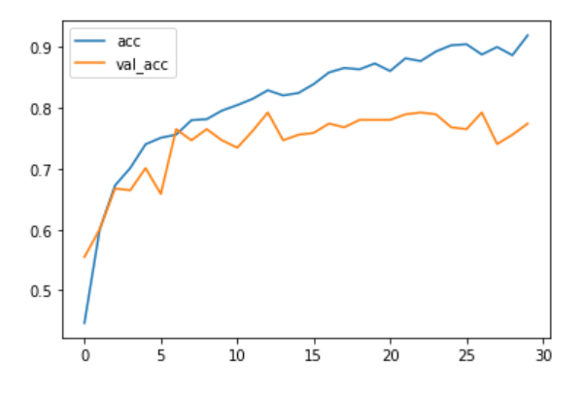
CNN 학습률
CNN
acc = 예상 학습률 90%
val_acc = 실제 학습률 80%

Slide 20
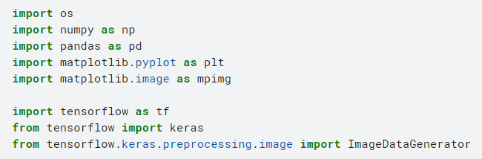
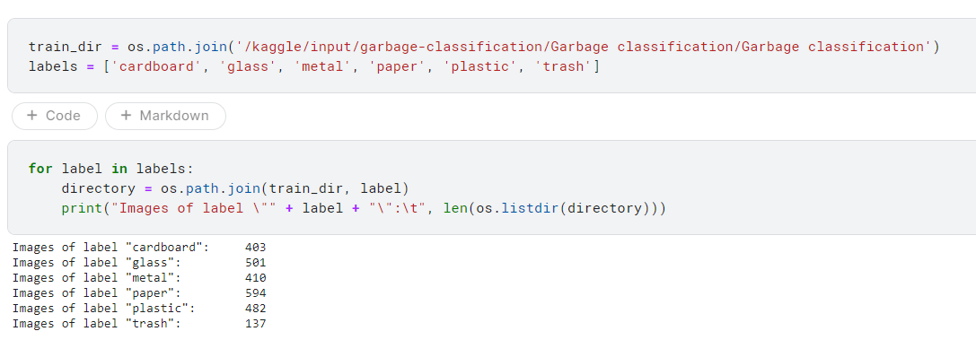
1. 라이브러리 가져오기
2. 파일 위치 선정

Slide 21
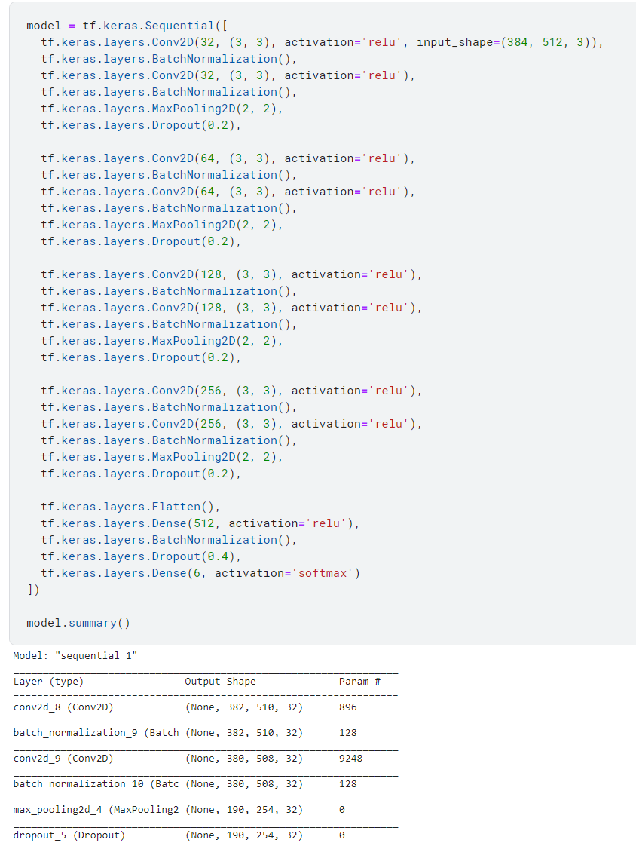
3. 모델 생성

Slide 22
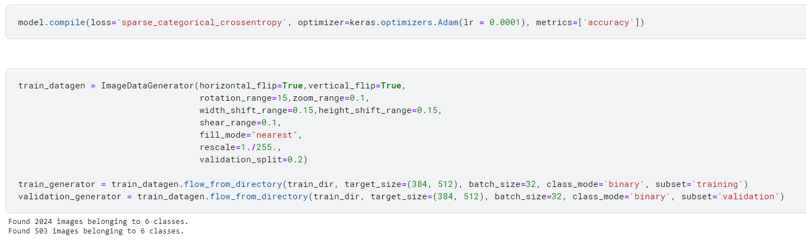
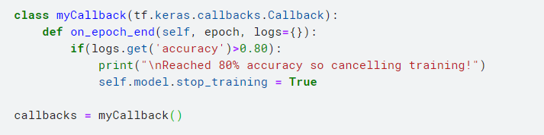
4. 데이터 결합 위한 생성기 생성 및 데이터세트 이미지 수정하여 학습률 강화
5. 정확도(80%이상)에 도달한 경우 훈련 종료

Slide 23
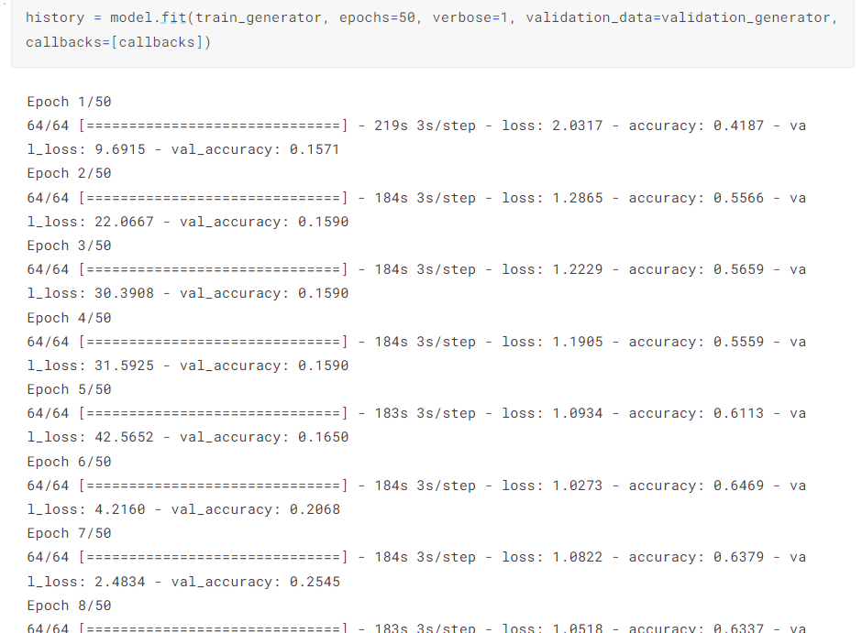
6. 훈련 시작

Slide 24
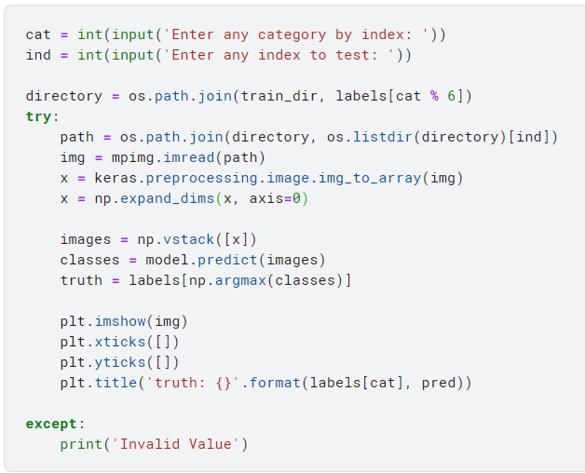
7. 결과 확인

Slide 25
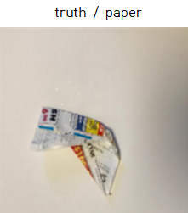
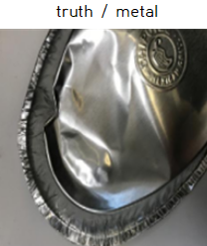
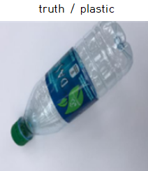
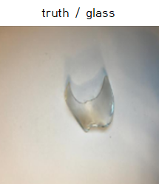
세 가지의 방법 중 CNN방법의 학습률이 높으므로 CNN방법을 사용하기로 하였다.
결과 성공

Slide 26
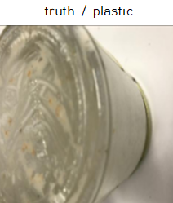
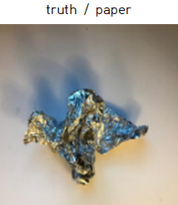
결과 실패

Slide 27
7
UI

Slide 28
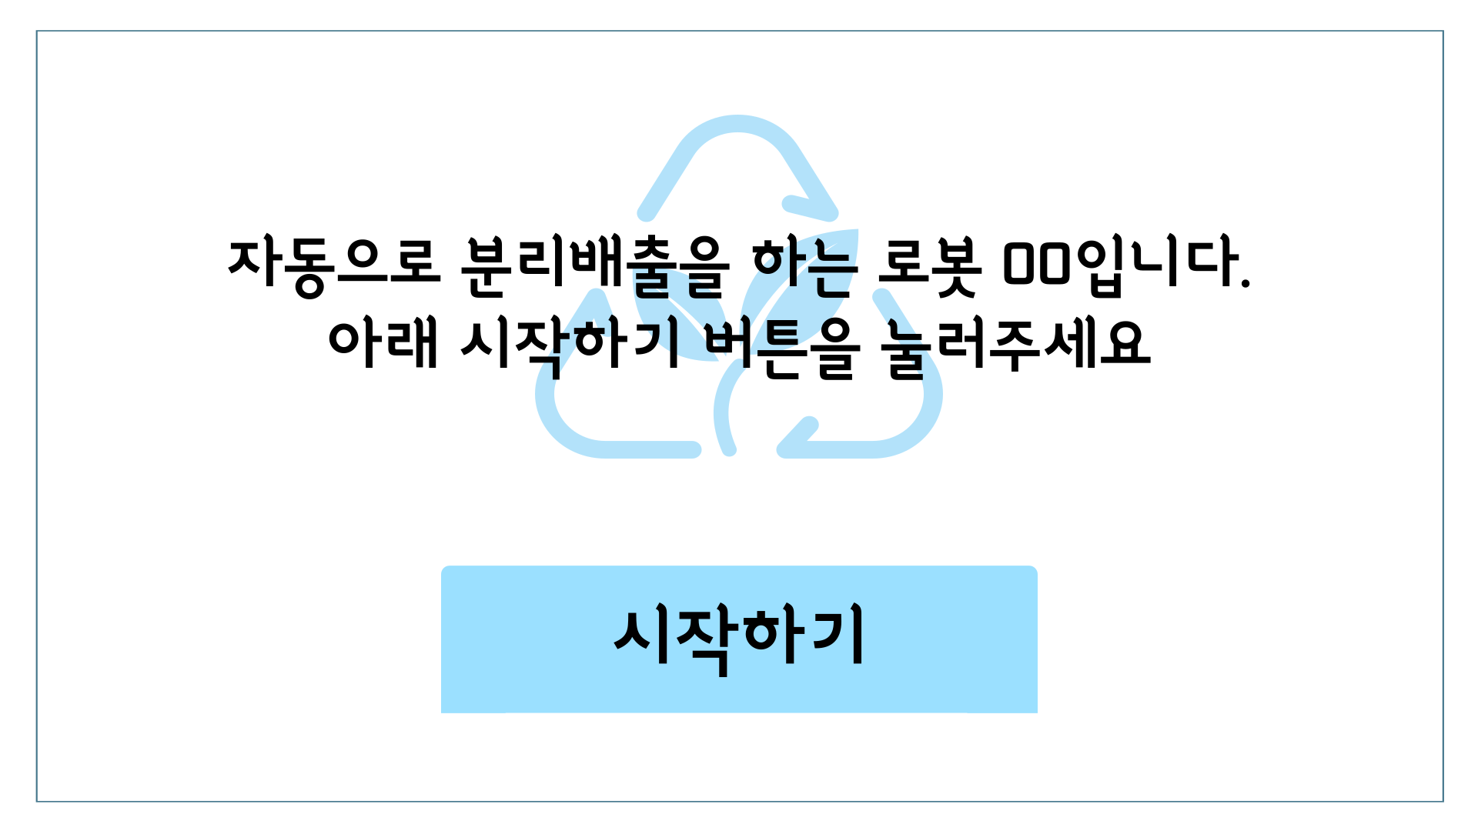
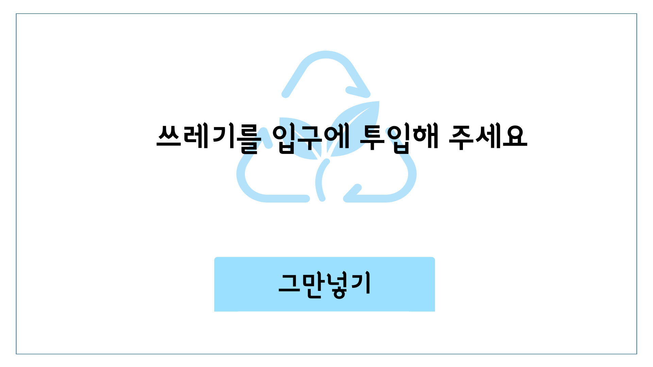

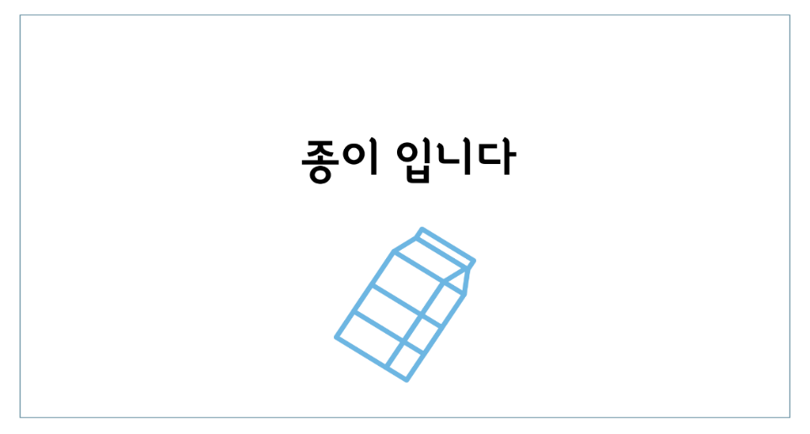

Slide 29
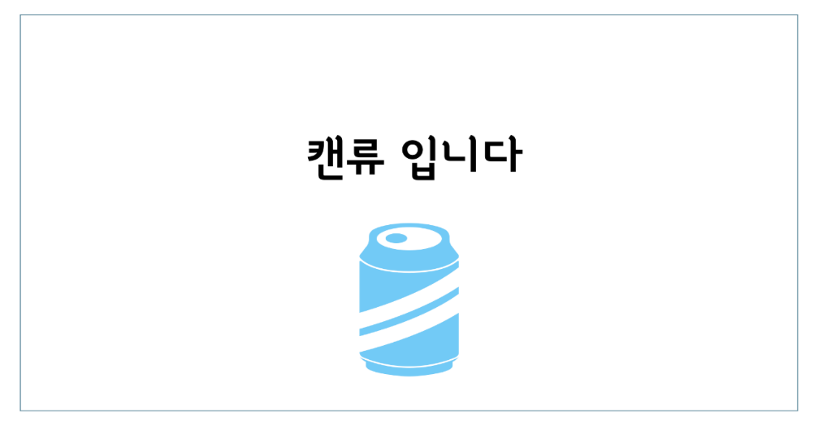
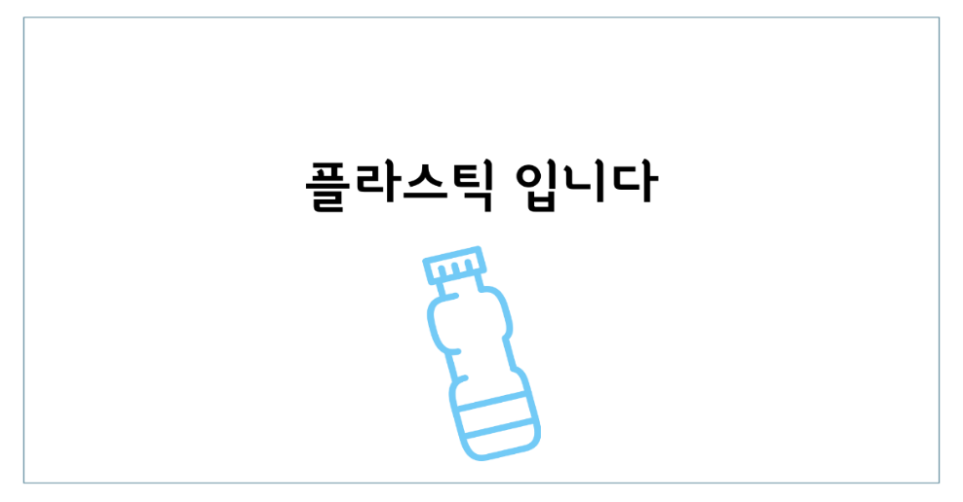
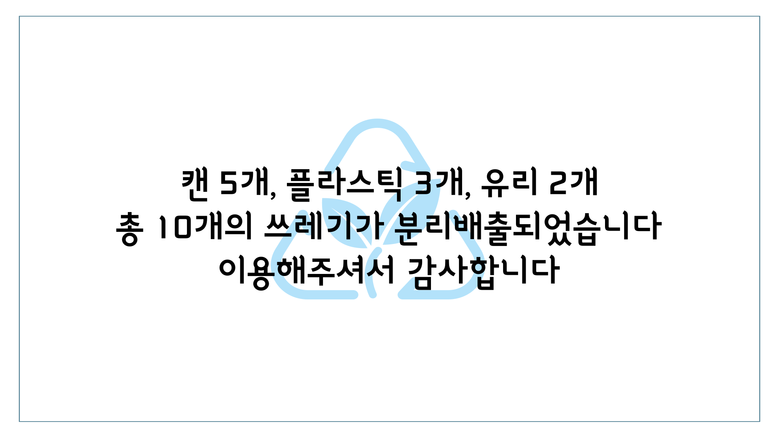

Slide 30
8
추가 개선해야 할 점

Slide 31
0 1
원래의 계획으로는 적외선의 반사율을 학습시켜 2차적으로 쓰레기를 분류하려 하였지만, 깨끗한 유리인 반사율과 푸른색 플라스틱의 반사율이 매우 비슷하고, 녹이 슬어있는 고철의 반사율과 초록색 플라스틱의 반사율 또한 매우 비슷하므로 오류가 발생하기 쉽다.
또한 모든 쓰레기들의 표면이 깨끗하지 않기 때문에 반사율의 오차가
커질 수 있으므로 고정값을 학습시킨다 해도 정확하게 분류 할 수가 없다.
따라서 여건상 직접 실험이 불가능하기에 프로젝트에 직접 넣지 못하여 아쉽지만 실패했다고 말할 수 있을 것 같다.

Slide 32
9
우수한 점

Slide 33
0 1
프로젝트가 성공했을 시, 기존에는 손으로 일일이 쓰레기를 분류했던 작업자의
손이 더럽혀지거나 날카로운 물건이 있을 경우 다치는 일이 없을 것이며,
악취로부터 호흡기 또한 보호해 줄 수 있게 된다.
또한, 빠르게 지나가는 컨베이어 벨트에 놓쳐 분류하지 못했던 쓰레기를 빠르게 분류할 수 있어 재활용률이 크게 증가하여 환경적 측면과 경제적 측면에서도
크게 이익이 될 것이다.

Slide 34
10
향후 계획 또는 느낀 점

Slide 35
0 1
오세진
프로젝트에 여러 알고리즘을 이용해보면서 알고리즘에 따라 각자 다른 학습률을 경험해보았습니다. 이렇게 알고리즘을 적용하는 과정에 대해 직접 몸으로 체험해보았고 앞으로 다른 프로젝트를 진행할 때에도 더 유용한 알고리즘을 찾아 적용할 수 있을 것 같다는 생각이 듭니다.
0 2
서효태
직접 이미지를 학습시키고 결과값을 확인했지만 아직 딥러닝에 대해 많은 지식이 부족하여 프로젝트를 완벽하게 성공시키지 못했지만 앞으로 더 공부해보고
지금보다 완성도를 높여보고 싶습니다.

Slide 36
0 3
김소연
팀 프로젝트가 아니었다면 이러한 학습방법들이 있구나 하고만 생각하고 넘어
갔을 텐데 직접 RNN, 지도학습, CNN에 대해 알아보고 학습률의 퍼센트를 공부
해보는 시간을 가져 좋았습니다. 만약 이 프로젝트를 개인 프로젝트로 진행하였다면 막막했을 것 같다는 생각이 들었으며 팀원들과 소통하며 ‘자동 분리배출
쓰레기통＇프로젝트를 재미있게 마무리한 것 같습니다.
0 4
고경진
분리배출 할 때마다 불편하다고 느꼈던 점을 ‘자동 분리배출 쓰레기통’이라는
프로젝트로 팀원들과 기획하고 공부하니 새로웠으며 알아가는 것이 많았습니다. 비록 성공시키지는 못했더라도 협동심과 함께 노력했다는 것에 의의를 두고
싶습니다.

Slide 37
감사합니다

